Slide 1
10. SINIF 2. ÜNİTE: ELEKTRİK VE MANYETİZMA
Mıknatıslar
Metin ÖZLÜ
Doktora Öğrencisi

Slide 2
Ne Öğreneceğiz: KAZANIMLAR
10.2.4 Mıknatıslar
10.2.4.1. Mıknatısların manyetik özelliklerinin nedenlerini açıklar ve maddeleri manyetik özelliklerine göre sınıflandırır.
a. Öğrencilerin deneyler yaparak ve simülasyonlar kullanarak manyetik alan kavramını açıklamaları sağlanır.
b. Öğrencilerin bir mıknatısın manyetik alan kuvvet çizgilerinin mıknatısın farklı noktalarında nasıl değiştiğini görmeleri sağlanır.
10.2.4.2. Mıknatıslar arasındaki itme ve çekme kuvvetini manyetik alan kavramını kullanarak açıklar ve bu kuvvetin bağlı olduğu değişkenleri analiz eder.
a. Mıknatısların itme-çekme kuvvetleri ile ilgili matematiksel işlemlere girilmez.
b. Öğrenciler mıknatısları kullanarak günlük hayatta belirledikleri bir probleme çözüm önerisi üretmeleri sağlanır.
Notes:
Kazanımların önemini vurgulayalım. Niye paylaşmaya değer görüyoruz.

Slide 3
Bugün Neler Öğreneceğiz?
Geçen Hafta Neler Öğrendik?
Mağazalarda Elbiselere Takılan Güvenlik Alarmları
Mıknatıslar
Mıknatısların Manyetik Özellikleri
Manyetik Alan
Manyetik Alan Çizgileri
Mıknatıslar Arasındaki İtme ve Çekme Kuvveti
Maddelerin Manyetik Özellikleri
Mağazalarda Elbiselere Takılan Güvenlik Alarmları
Günün Özeti
Soru Çözümü
Notes:
İzlence

Slide 4
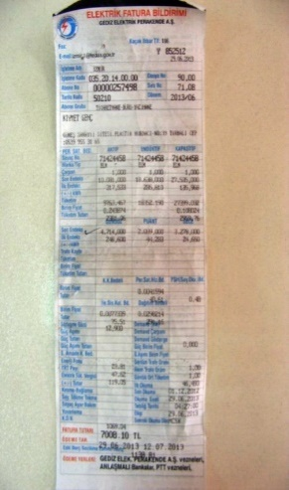
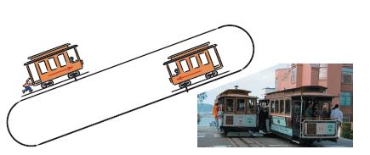
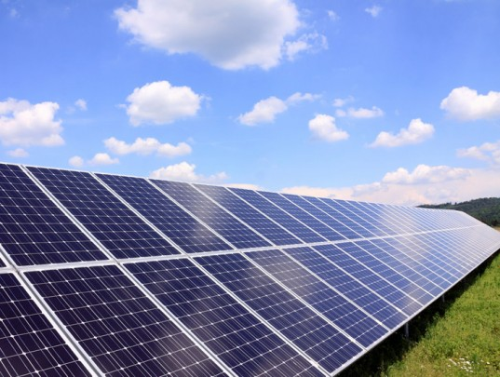
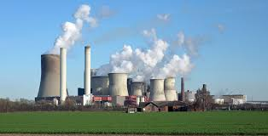
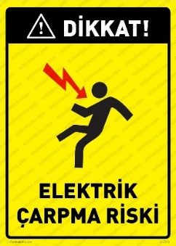
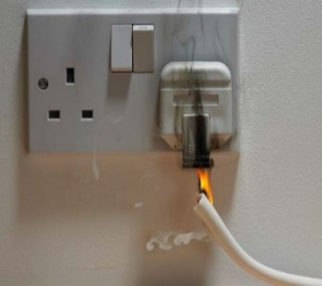
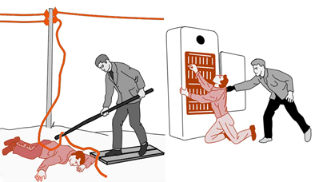
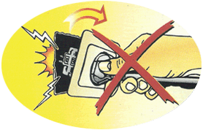
Geçen Hafta Neler Öğrendik?
Mağazalarda Elbiselere Takılan Güvenlik Alarmları
Mıknatıslar
Mıknatısların Manyetik Özellikleri
Manyetik Alan
Manyetik Alan Çizgileri
Mıknatıslar Arasındaki İtme ve Çekme Kuvveti
Maddelerin Manyetik Özellikleri
Mağazalarda Elbiselere Takılan Güvenlik Alarmları
Günün Özeti
Soru Çözümü
Geçen Hafta Neler Öğrendik?

Slide 5
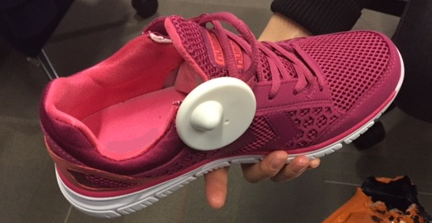
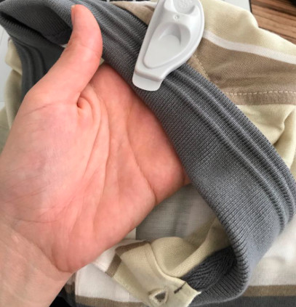
Geçen Hafta Neler Öğrendik?
Mağazalarda Elbiselere Takılan Güvenlik Alarmları
Mıknatıslar
Mıknatısların Manyetik Özellikleri
Manyetik Alan
Manyetik Alan Çizgileri
Mıknatıslar Arasındaki İtme ve Çekme Kuvveti
Maddelerin Manyetik Özellikleri
Mağazalarda Elbiselere Takılan Güvenlik Alarmları
Günün Özeti
Soru Çözümü
Mağazalarda elbiselere takılan güvenlik alarmları, kasiyerler tarafından nasıl çıkarılıyor?

Slide 6
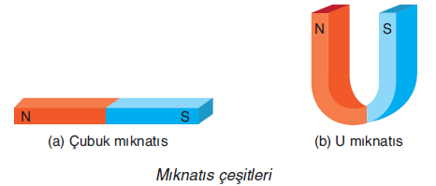
Geçen Hafta Neler Öğrendik?
Mağazalarda Elbiselere Takılan Güvenlik Alarmları
Mıknatıslar
Mıknatısların Manyetik Özellikleri
Manyetik Alan
Manyetik Alan Çizgileri
Mıknatıslar Arasındaki İtme ve Çekme Kuvveti
Maddelerin Manyetik Özellikleri
Mağazalarda Elbiselere Takılan Güvenlik Alarmları
Günün Özeti
Soru Çözümü
Mıknatıslar
M.Ö. 2500, Magnezia (Manisa) doğal mıknatıslar (manyetit taşı)
M.Ö. 1300, Çin – Pusula
Demir, nikel, kobalt ve bu maddelerin bulundukları alaşımları çeken maddelere mıknatıs denir.
Kuzey (North) kutbu: N
Güney (South) kutbu: S
Notes:
Öğrencilerin ilgisini çekebilmek adına mıknatısın tarihçesinden bahsedilebilir.

Slide 7
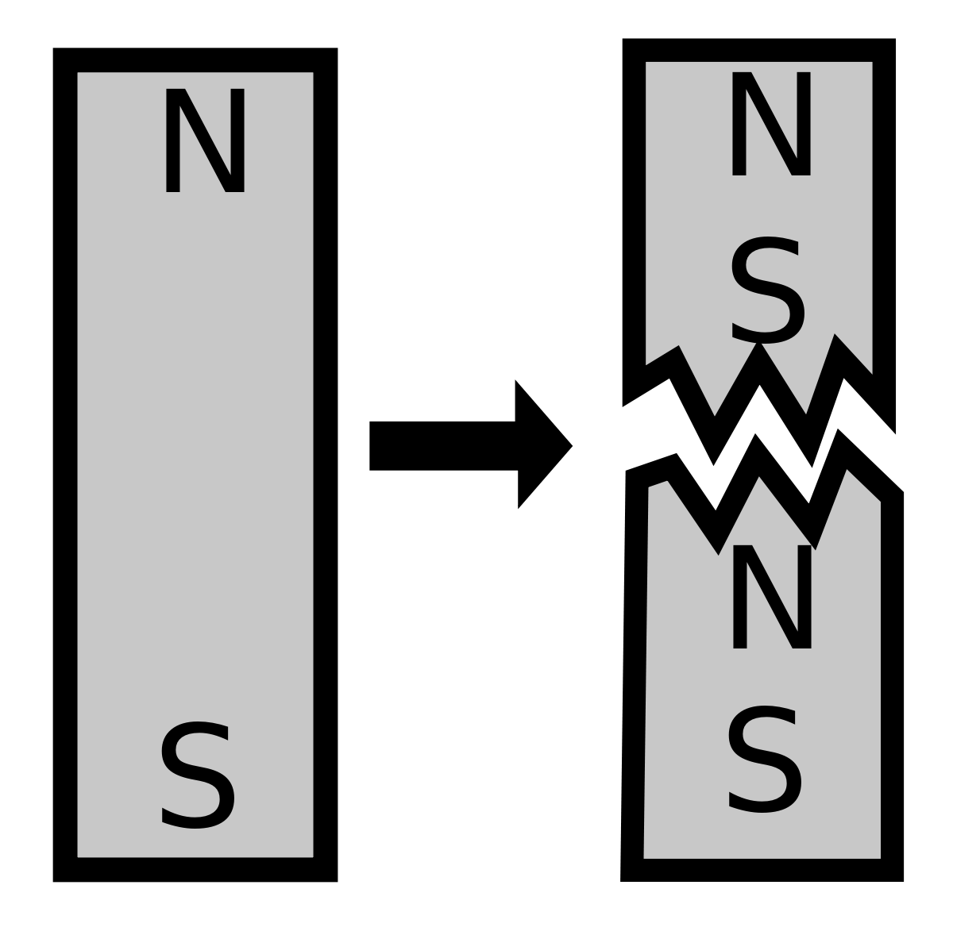
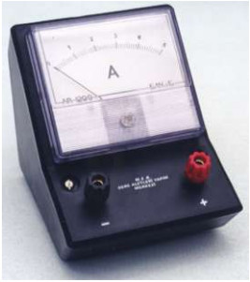
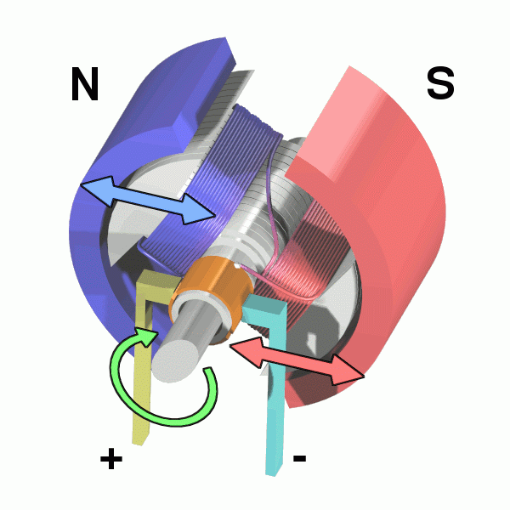
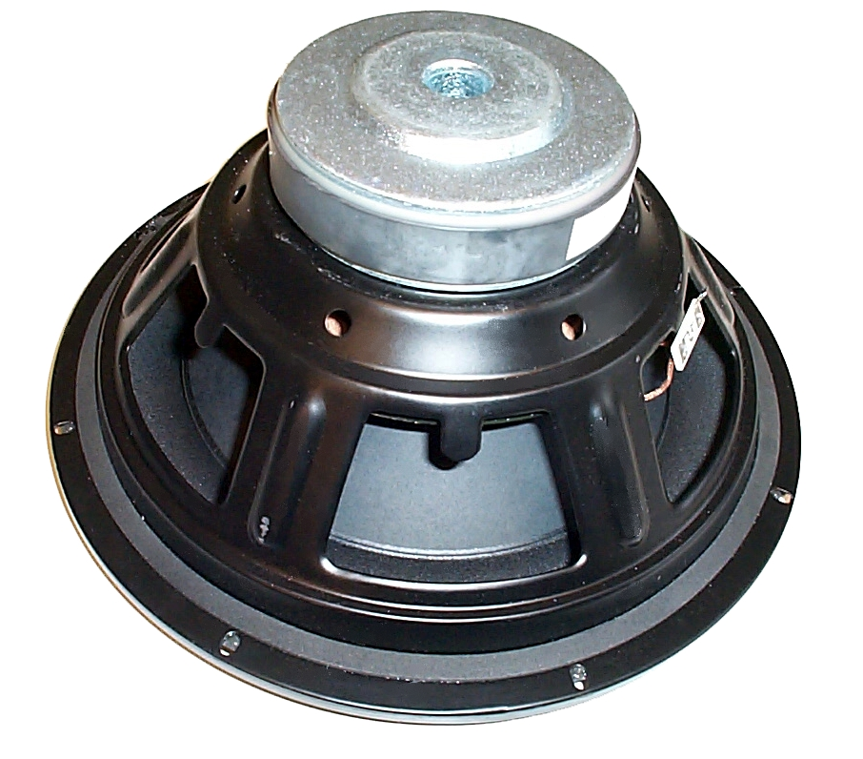
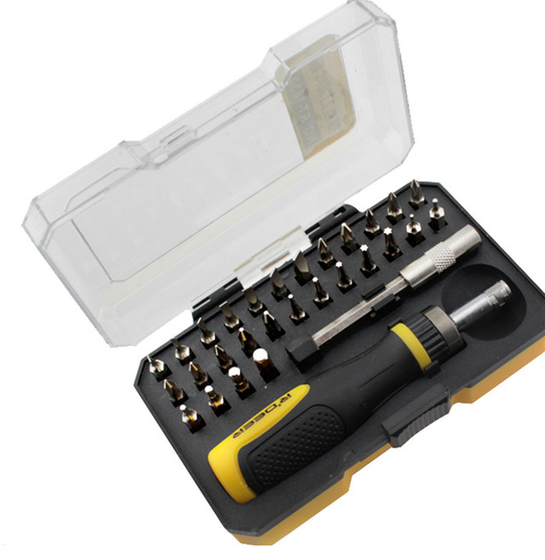
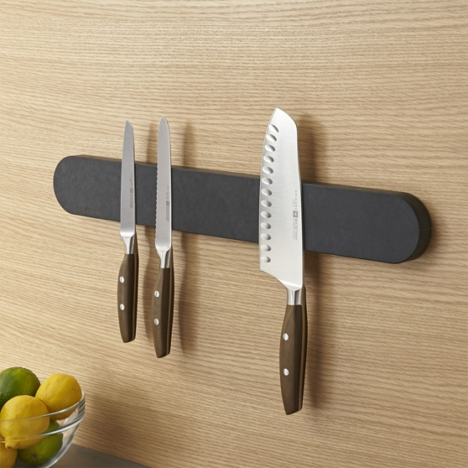
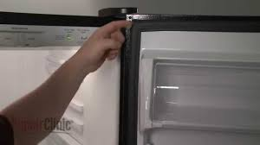
Geçen Hafta Neler Öğrendik?
Mağazalarda Elbiselere Takılan Güvenlik Alarmları
Mıknatıslar
Mıknatısların Manyetik Özellikleri
Manyetik Alan
Manyetik Alan Çizgileri
Mıknatıslar Arasındaki İtme ve Çekme Kuvveti
Maddelerin Manyetik Özellikleri
Mağazalarda Elbiselere Takılan Güvenlik Alarmları
Günün Özeti
Soru Çözümü
Mıknatıslar
Bir çubuk mıknatısı ikiye bölersek ne olur?
Notes:
Tek kutuplu mıknatısın elde edilemeyeceği öğrencilere hatırlatılır.
Hoparlörlerde, elektrik ölçüm aletlerinde, elektrik motorlarında, manyetik başlıklı tornavidalarda, manyetik bıçaklıklarda ve buzdolabının kapılarında (kapının kapanmasına yardımcı olmak için) mıknatıslardan faydalanılır.

Slide 8
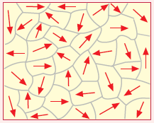
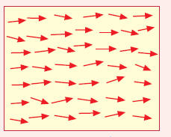
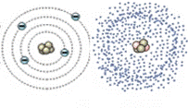
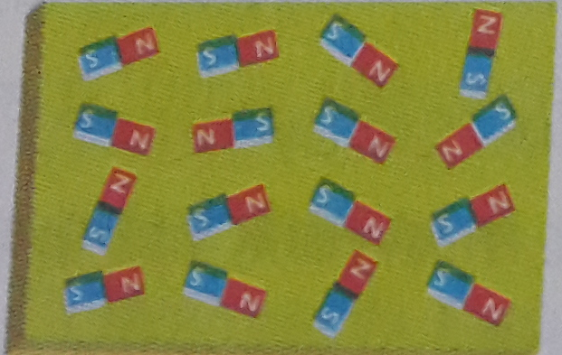
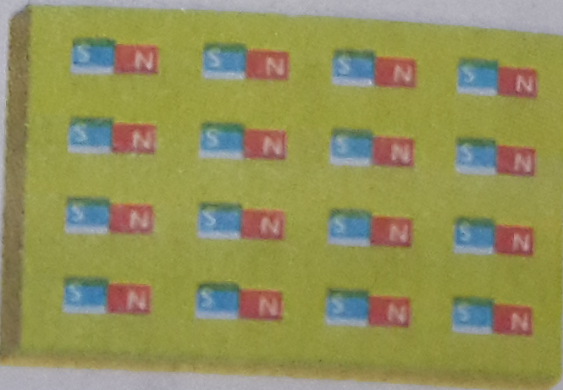
Geçen Hafta Neler Öğrendik?
Mağazalarda Elbiselere Takılan Güvenlik Alarmları
Mıknatıslar
Mıknatısların Manyetik Özellikleri
Manyetik Alan
Manyetik Alan Çizgileri
Mıknatıslar Arasındaki İtme ve Çekme Kuvveti
Maddelerin Manyetik Özellikleri
Mağazalarda Elbiselere Takılan Güvenlik Alarmları
Günün Özeti
Soru Çözümü
Mıknatısların Manyetik Özellikleri
Mıknatıscıkların kutuplanması farklı yönlerde olan maddeler manyetik özellik göstermezken;
Mıknatıscıkların kutuplanması aynı yönde olan maddeler ise manyetik özellik gösterirler.
Notes:
Atom etrafında dönen elektronların oluşturduğu manyetik alan(cık)lar, maddeyi oluşturan atomların mini mıknatıslar (mıknatıscıklar) gibi davranmasına sebep olur.
Bu mıknatıscıkların kutuplanması farklı yönlerde ise madde manyetik özellik göstermezken; mıknatıscıkların kutuplanması aynı yönde olan maddeler ise manyetik özellik gösterirler.

Slide 9
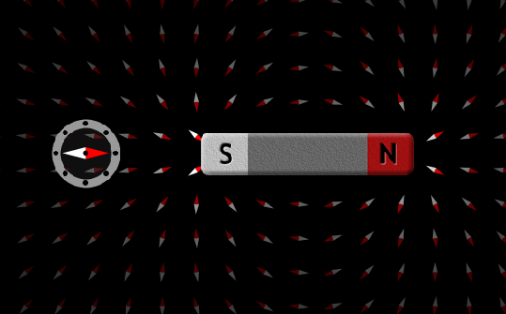
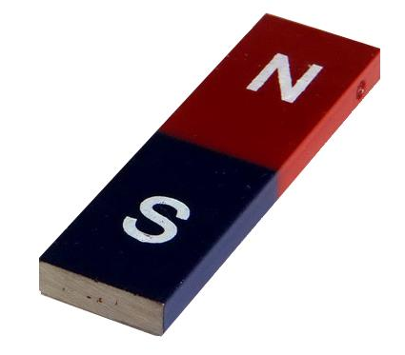
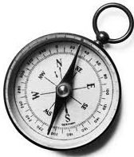
Geçen Hafta Neler Öğrendik?
Mağazalarda Elbiselere Takılan Güvenlik Alarmları
Mıknatıslar
Mıknatısların Manyetik Özellikleri
Manyetik Alan
Manyetik Alan Çizgileri
Mıknatıslar Arasındaki İtme ve Çekme Kuvveti
Maddelerin Manyetik Özellikleri
Mağazalarda Elbiselere Takılan Güvenlik Alarmları
Günün Özeti
Soru Çözümü
Manyetik Alan
Mıknatıs – Pusula Demo Gösterimi
PhET Simülasyon
Notes:
Eğer çubuk mıknatıs manyetik özelliğini kaybetmişse, pusula ibresinin hareketi tam olarak gözlenemiyor.
PhET Simülasyon:
https://phet.colorado.edu/tr/simulation/magnets-and-electromagnets

Slide 10
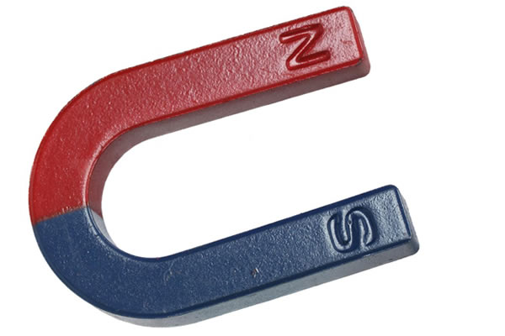
Geçen Hafta Neler Öğrendik?
Mağazalarda Elbiselere Takılan Güvenlik Alarmları
Mıknatıslar
Mıknatısların Manyetik Özellikleri
Manyetik Alan
Manyetik Alan Çizgileri
Mıknatıslar Arasındaki İtme ve Çekme Kuvveti
Maddelerin Manyetik Özellikleri
Mağazalarda Elbiselere Takılan Güvenlik Alarmları
Günün Özeti
Soru Çözümü
Manyetik Alan
Manyetik özellik gösteren maddelerin çevrelerinde oluşturdukları etki alanına manyetik alan denir.
$\vec{B}$ ile gösterilir.
Vektörel ve türetilmiş bir büyüklüktür.
Birimi Tesla (T) dır.

Slide 11
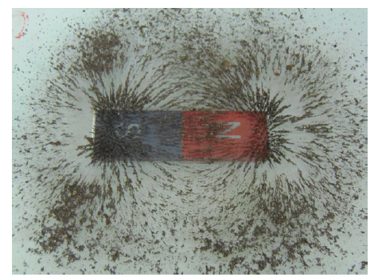
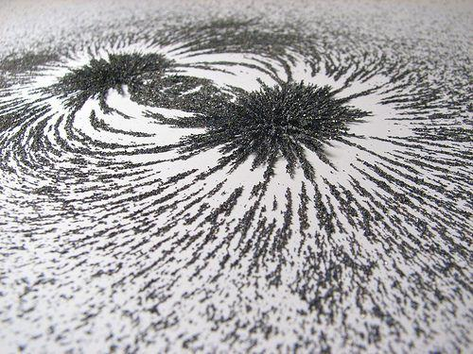
Geçen Hafta Neler Öğrendik?
Mağazalarda Elbiselere Takılan Güvenlik Alarmları
Mıknatıslar
Mıknatısların Manyetik Özellikleri
Manyetik Alan
Manyetik Alan Çizgileri
Mıknatıslar Arasındaki İtme ve Çekme Kuvveti
Maddelerin Manyetik Özellikleri
Mağazalarda Elbiselere Takılan Güvenlik Alarmları
Günün Özeti
Soru Çözümü
Manyetik Alan Çizgileri
Çubuk Mıknatıs - Demir Tozu
Notes:
Mıknatıs-demir tozu demosunu çoğu öğrenci ortaokulda görüyor. Hatırlatmak amacıyla bu slayttaki fotoğraflar yeterli olacaktır.

Slide 12
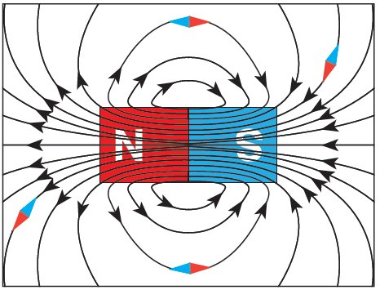
Geçen Hafta Neler Öğrendik?
Mağazalarda Elbiselere Takılan Güvenlik Alarmları
Mıknatıslar
Mıknatısların Manyetik Özellikleri
Manyetik Alan
Manyetik Alan Çizgileri
Mıknatıslar Arasındaki İtme ve Çekme Kuvveti
Maddelerin Manyetik Özellikleri
Mağazalarda Elbiselere Takılan Güvenlik Alarmları
Günün Özeti
Soru Çözümü
Manyetik Alan Çizgileri
Manyetik alan çizgileri,
Mıknatısın dışında N kutbundan S kutbuna,
Mıknatısın içinde ise S kutbundan N kutbuna doğru olacak şekilde modellenmiştir.
Manyetik alan çizgileri, birbirine yakın olduğu zaman manyetik alanının büyüdüğünün; uzak olduğu zaman küçüldüğünün göstergesidir.

Slide 13
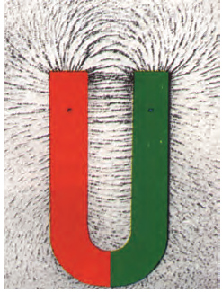
Geçen Hafta Neler Öğrendik?
Mağazalarda Elbiselere Takılan Güvenlik Alarmları
Mıknatıslar
Mıknatısların Manyetik Özellikleri
Manyetik Alan
Manyetik Alan Çizgileri
Mıknatıslar Arasındaki İtme ve Çekme Kuvveti
Maddelerin Manyetik Özellikleri
Mağazalarda Elbiselere Takılan Güvenlik Alarmları
Günün Özeti
Soru Çözümü
Manyetik Alan Çizgileri
U Mıknatıs - Demir Tozu

Slide 14
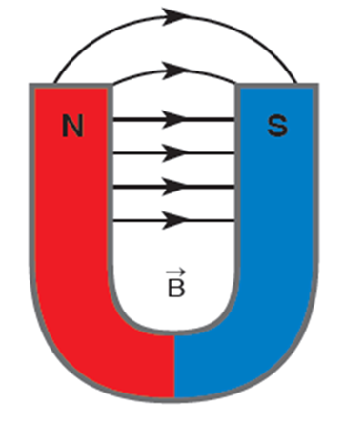
Geçen Hafta Neler Öğrendik?
Mağazalarda Elbiselere Takılan Güvenlik Alarmları
Mıknatıslar
Mıknatısların Manyetik Özellikleri
Manyetik Alan
Manyetik Alan Çizgileri
Mıknatıslar Arasındaki İtme ve Çekme Kuvveti
Maddelerin Manyetik Özellikleri
Mağazalarda Elbiselere Takılan Güvenlik Alarmları
Günün Özeti
Soru Çözümü
Manyetik Alan Çizgileri

Slide 15
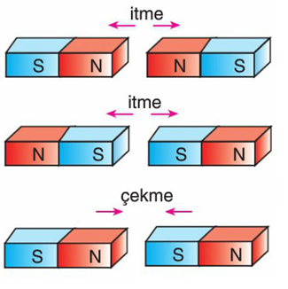
Geçen Hafta Neler Öğrendik?
Mağazalarda Elbiselere Takılan Güvenlik Alarmları
Mıknatıslar
Mıknatısların Manyetik Özellikleri
Manyetik Alan
Manyetik Alan Çizgileri
Mıknatıslar Arasındaki İtme ve Çekme Kuvveti
Maddelerin Manyetik Özellikleri
Mağazalarda Elbiselere Takılan Güvenlik Alarmları
Günün Özeti
Soru Çözümü
Mıknatıslar Arasındaki İtme ve Çekme Kuvveti
Manyetik özellik gösteren maddelerin bu özelliklerinden dolayı birbirlerine uyguladıkları itme ya da çekme kuvvetine manyetik kuvvet denir.

Slide 16
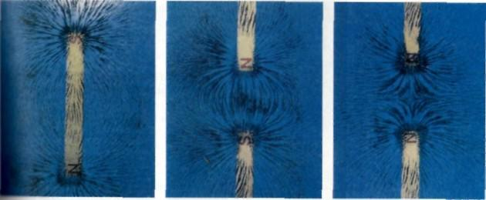
Geçen Hafta Neler Öğrendik?
Mağazalarda Elbiselere Takılan Güvenlik Alarmları
Mıknatıslar
Mıknatısların Manyetik Özellikleri
Manyetik Alan
Manyetik Alan Çizgileri
Mıknatıslar Arasındaki İtme ve Çekme Kuvveti
Maddelerin Manyetik Özellikleri
Mağazalarda Elbiselere Takılan Güvenlik Alarmları
Günün Özeti
Soru Çözümü
Mıknatıslar Arasındaki İtme ve Çekme Kuvveti

Slide 17
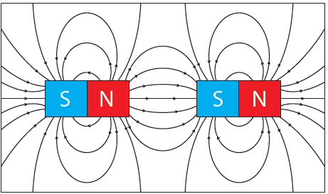
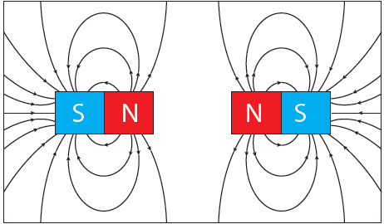
Geçen Hafta Neler Öğrendik?
Mağazalarda Elbiselere Takılan Güvenlik Alarmları
Mıknatıslar
Mıknatısların Manyetik Özellikleri
Manyetik Alan
Manyetik Alan Çizgileri
Mıknatıslar Arasındaki İtme ve Çekme Kuvveti
Maddelerin Manyetik Özellikleri
Mağazalarda Elbiselere Takılan Güvenlik Alarmları
Günün Özeti
Soru Çözümü
Mıknatıslar Arasındaki İtme ve Çekme Kuvveti
Notes:
İki mıknatıs arasındaki manyetik alan, mıknatısların birbirlerini itmesini veya çekmesini sağlar.

Slide 18
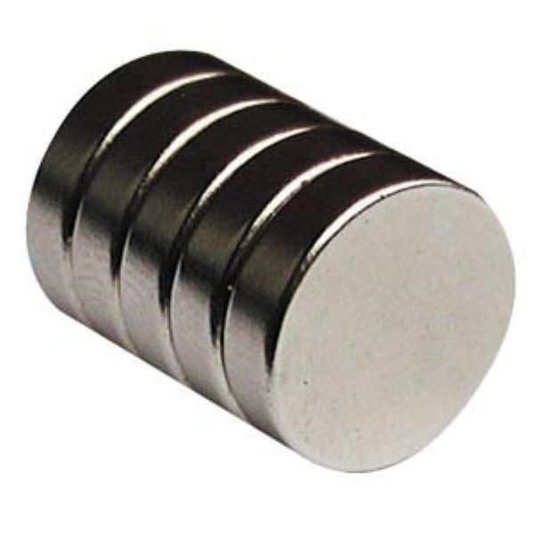
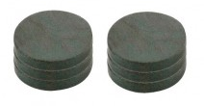
Geçen Hafta Neler Öğrendik?
Mağazalarda Elbiselere Takılan Güvenlik Alarmları
Mıknatıslar
Mıknatısların Manyetik Özellikleri
Manyetik Alan
Manyetik Alan Çizgileri
Mıknatıslar Arasındaki İtme ve Çekme Kuvveti
Maddelerin Manyetik Özellikleri
Mağazalarda Elbiselere Takılan Güvenlik Alarmları
Günün Özeti
Soru Çözümü
Mıknatıslar Arasındaki İtme ve Çekme Kuvveti
2 adet neodyum mıknatıs
2 adet karbon mıknatıs
Önce iki neodyum mıknatısı alıp aralarındaki uzaklığı artırıp azaltalım.
Mıknatıslar arasındaki itme ve çekme kuvvetinin büyüklüğü nasıl değişti?
Sonra iki adet karbon mıknatısı alıp aralarındaki uzaklığı artırıp azaltalım.
Neodyum mıknatıslar ile karbon mıknatıslar arasındaki itme ve çekme kuvvetlerinin büyüklüklerini karşılaştıralım.

Slide 19
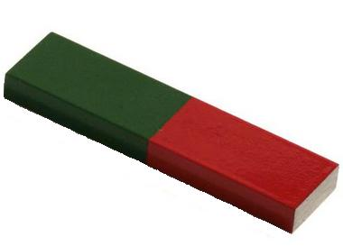
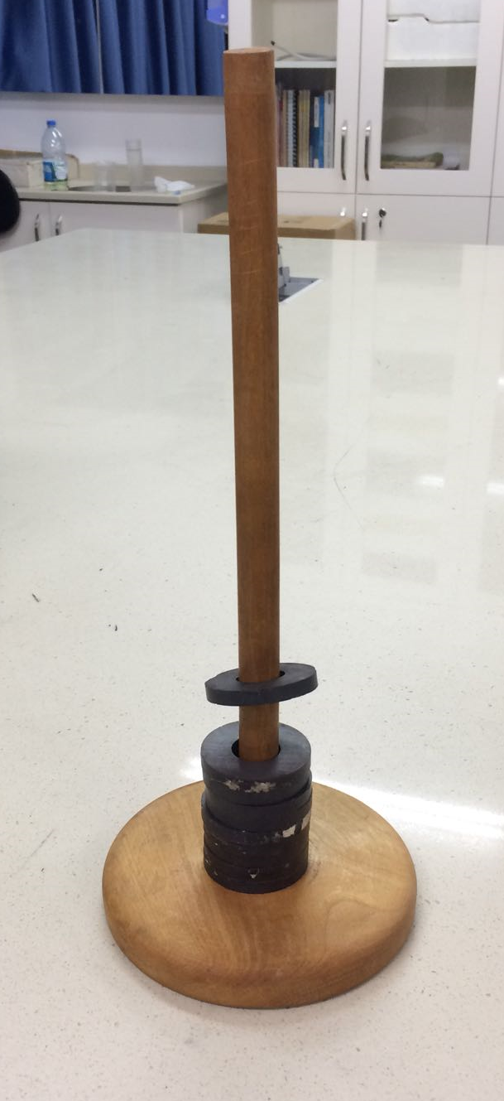
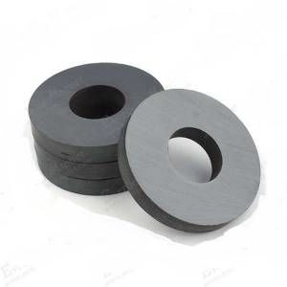
Geçen Hafta Neler Öğrendik?
Mağazalarda Elbiselere Takılan Güvenlik Alarmları
Mıknatıslar
Mıknatısların Manyetik Özellikleri
Manyetik Alan
Manyetik Alan Çizgileri
Mıknatıslar Arasındaki İtme ve Çekme Kuvveti
Maddelerin Manyetik Özellikleri
Mağazalarda Elbiselere Takılan Güvenlik Alarmları
Günün Özeti
Soru Çözümü
Mıknatıslar Arasındaki İtme ve Çekme Kuvveti
2 adet çubuk mıknatıs
Bir önceki deneyi, çubuk mıknatıslarla da deneyelim.
4 adet halka mıknatıs
1 adet tahta çubuk
Önce bir adet halka mıknatısı yandaki şekilde gösterildiği gibi tahta çubuğa geçirelim ve üzerine başka bir halka mıknatısı birbirini itecek şekilde koyalım.
Altta takılı olan halka mıknatıs sayısını artırarak deneyi tekrarlayalım.
Altta takılı olan mıknatıs sayısı arttıkça, ne değişti? Neden?

Slide 20
Geçen Hafta Neler Öğrendik?
Mağazalarda Elbiselere Takılan Güvenlik Alarmları
Mıknatıslar
Mıknatısların Manyetik Özellikleri
Manyetik Alan
Manyetik Alan Çizgileri
Mıknatıslar Arasındaki İtme ve Çekme Kuvveti
Maddelerin Manyetik Özellikleri
Mağazalarda Elbiselere Takılan Güvenlik Alarmları
Günün Özeti
Soru Çözümü
Mıknatıslar Arasındaki İtme ve Çekme Kuvveti
$$\vec{F_{1}}$$
$$\vec{F_{2}}$$
$$M_{1}$$
$$M_{2}$$
$$d$$
Mıknatıslar arasındaki itme ve çekme kuvvetinin büyüklüğü;
Mıknatısların kutup şiddetlerinin çarpımı ($M_{1}.M_{2}$) ile doğru,
Mıknatıslar arasındaki uzaklığın karesi ($d^{2}$) ile ters orantılıdır.
Mıknatısların bulunduğu ortamın manyetik alan katsayısına (K) da bağlıdır.
$$F=K.\frac{M_{1}.M_{2}}{d^{2}}$$
Etki-Tepki Kuvvetleri
$$|\vec{F_{1}}|=|\vec{F_{2}}|$$
$$\vec{F_{1}}=−\vec{F_{2}}$$
Notes:
Bu kuvvetlerin büyüklükleri birbirine eşit, yönleri birbirine zıttır. (Etki-tepki kuvvetleri)
$\vec{F_{1}}=−\vec{F_{2}}$ $\left|\vec{F_{1}}\right|=\left|\vec{F_{2}}\right|$

Slide 21
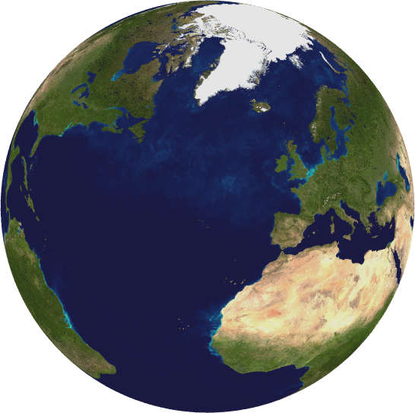
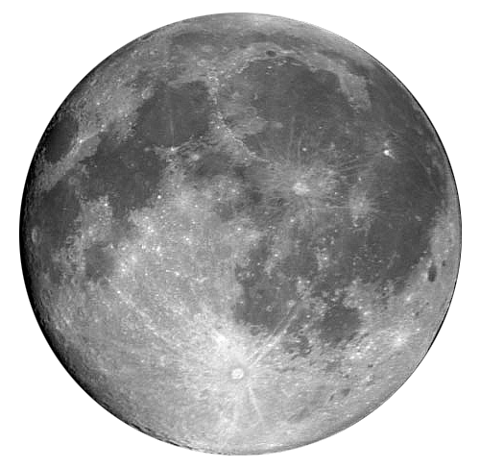
Geçen Hafta Neler Öğrendik?
Mağazalarda Elbiselere Takılan Güvenlik Alarmları
Mıknatıslar
Mıknatısların Manyetik Özellikleri
Manyetik Alan
Manyetik Alan Çizgileri
Mıknatıslar Arasındaki İtme ve Çekme Kuvveti
Maddelerin Manyetik Özellikleri
Mağazalarda Elbiselere Takılan Güvenlik Alarmları
Günün Özeti
Soru Çözümü
Mıknatıslar Arasındaki İtme ve Çekme Kuvveti
Manyetik Kuvvet
$$F=K.\frac{M_{1}.M_{2}}{d^{2}}$$
Elektriksel Kuvvet
$$q_{1}$$
$$\vec{F_{1}}$$
$$\vec{F_{2}}$$
$$q_{2}$$
$$F=k.\frac{q_{1}.q_{2}}{d^{2}}$$
$$d$$
Kütle Çekim Kuvveti
$$m_{1}$$
$$\vec{F_{1}}$$
$$\vec{F_{2}}$$
$$m_{2}$$
$$F=G.\frac{m_{1}.m_{2}}{d^{2}}$$
$$d$$
Notes:
Manyetik kuvvet formülü ile kütle çekim ve elektriksel kuvvet formüllerinin benzerlikleri konuşulabilir.

Slide 22
Geçen Hafta Neler Öğrendik?
Mağazalarda Elbiselere Takılan Güvenlik Alarmları
Mıknatıslar
Mıknatısların Manyetik Özellikleri
Manyetik Alan
Manyetik Alan Çizgileri
Mıknatıslar Arasındaki İtme ve Çekme Kuvveti
Maddelerin Manyetik Özellikleri
Mağazalarda Elbiselere Takılan Güvenlik Alarmları
Günün Özeti
Soru Çözümü
Mıknatıslar Arasındaki İtme ve Çekme Kuvveti
Manyetik alan katsayısı (K), ortamın manyetik geçirgenliğine ($μ$) bağlıdır.
$K=\frac{μ}{4π}$
Boşluğun manyetik geçirgenliği;
$μ_{o}=4π.{10}^{−7}N/A^{2} \text{veya} \text{T}\text{.}\text{m}\text{/}\text{A}$
Boşluğun manyetik alan katsayısı ($K_{o}$);
$K_{o}={10}^{−7} N/A^{2}$ veya T.m/A

Slide 23
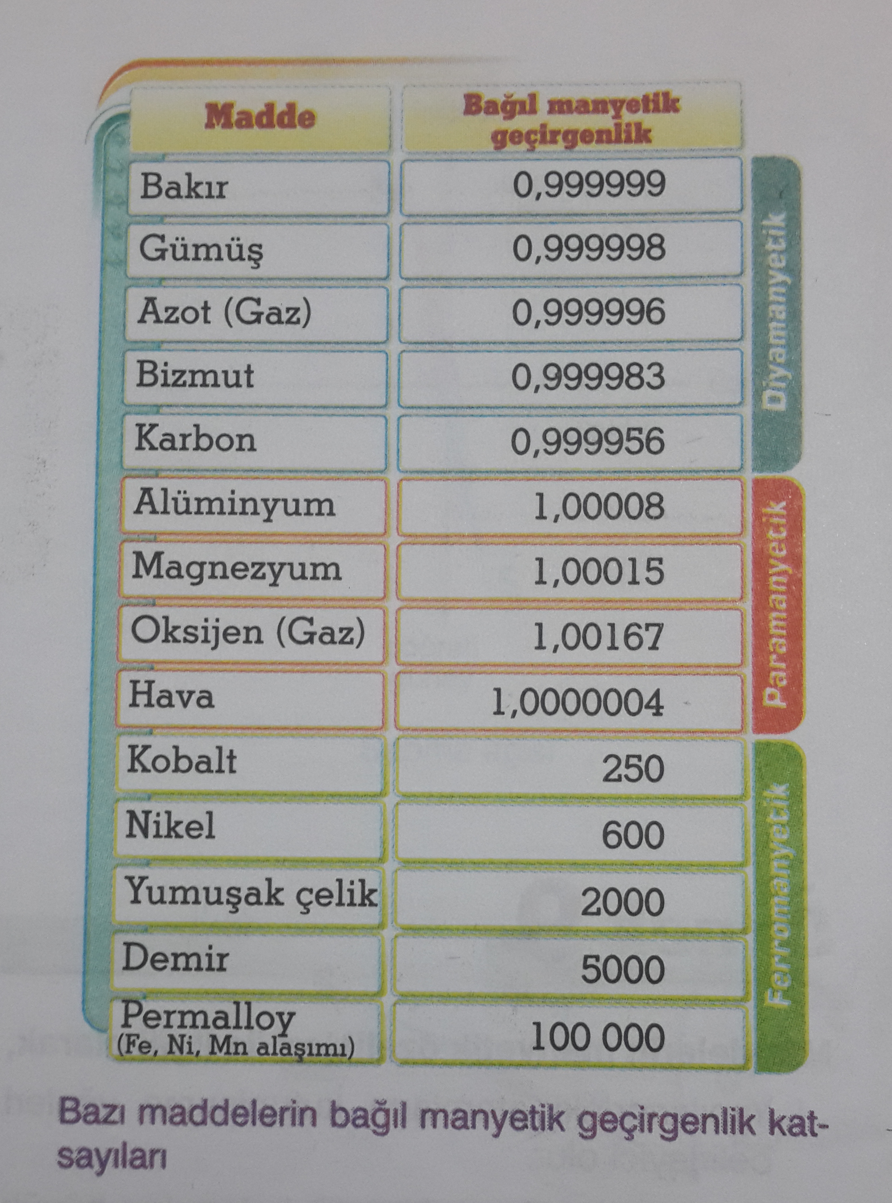
Geçen Hafta Neler Öğrendik?
Mağazalarda Elbiselere Takılan Güvenlik Alarmları
Mıknatıslar
Mıknatısların Manyetik Özellikleri
Manyetik Alan
Manyetik Alan Çizgileri
Mıknatıslar Arasındaki İtme ve Çekme Kuvveti
Maddelerin Manyetik Özellikleri
Mağazalarda Elbiselere Takılan Güvenlik Alarmları
Günün Özeti
Soru Çözümü
Maddelerin Manyetik Özellikleri
Bağıl manyetik geçirgenlik katsayısı:
$μ_{b}=\frac{μ}{μ_{o}}$
Diyamanyetik Maddeler:
$μ_{b}<1$ Bakır, gümüş, azot, bizmut, karbon
Paramanyetik Maddeler:
$μ_{b}>1$
Alüminyum, magnezyum, oksijen, hava
Ferromanyetik Maddeler:
$μ_{b}≫1$
Kobalt, nikel, çelik, demir

Slide 24
Geçen Hafta Neler Öğrendik?
Mağazalarda Elbiselere Takılan Güvenlik Alarmları
Mıknatıslar
Mıknatısların Manyetik Özellikleri
Manyetik Alan
Manyetik Alan Çizgileri
Mıknatıslar Arasındaki İtme ve Çekme Kuvveti
Maddelerin Manyetik Özellikleri
Mağazalarda Elbiselere Takılan Güvenlik Alarmları
Günün Özeti
Soru Çözümü
Mıknatıslar Tüm Metalleri Çeker mi?
Diyamanyetik Maddeler:
Bakır, gümüş, azot, bizmut, karbon
Paramanyetik Maddeler:
Alüminyum, magnezyum, oksijen, hava
Ferromanyetik Maddeler:
Kobalt, nikel, çelik, demir
Mıknatıslar yalnızca ferromanyetik maddeleri çekerler.
Diğerleri ile etkileşime girmezler.

Slide 25
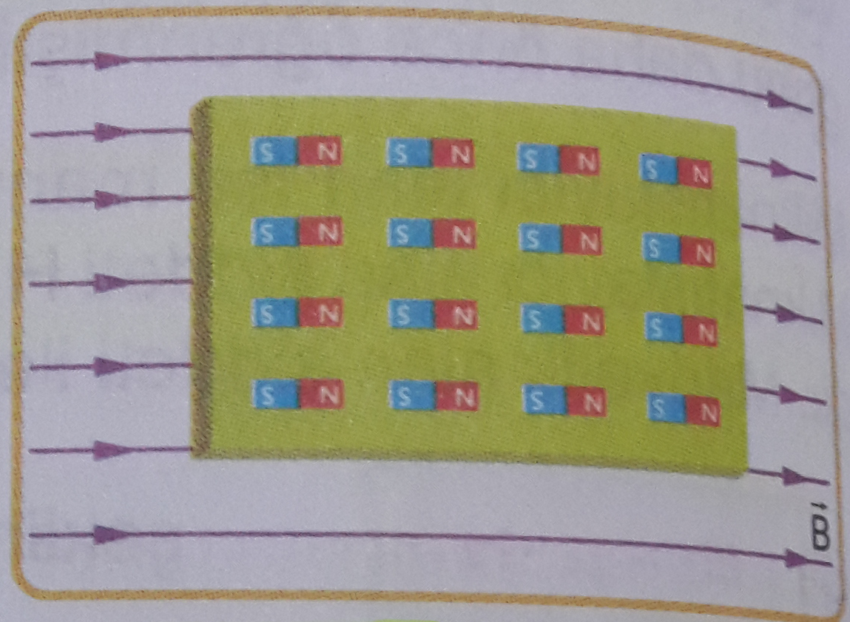
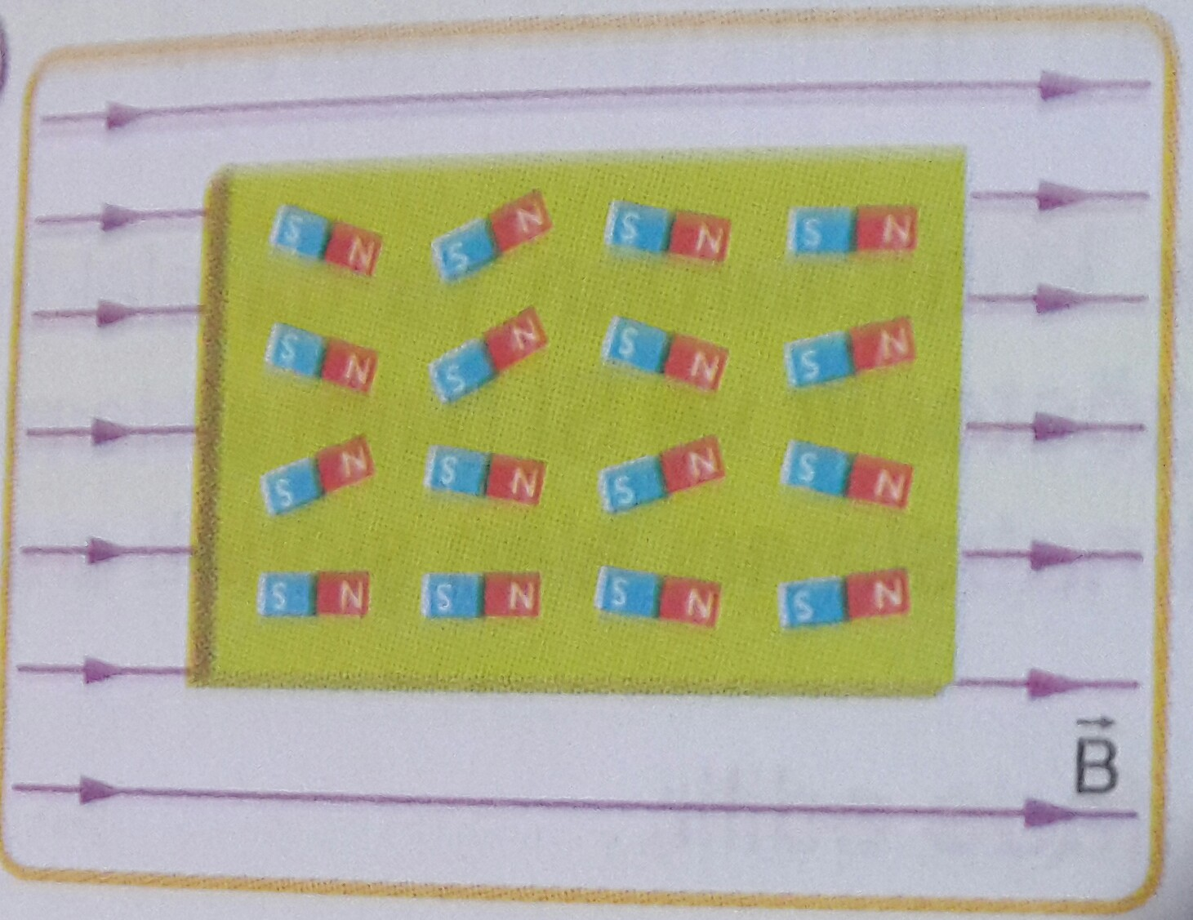
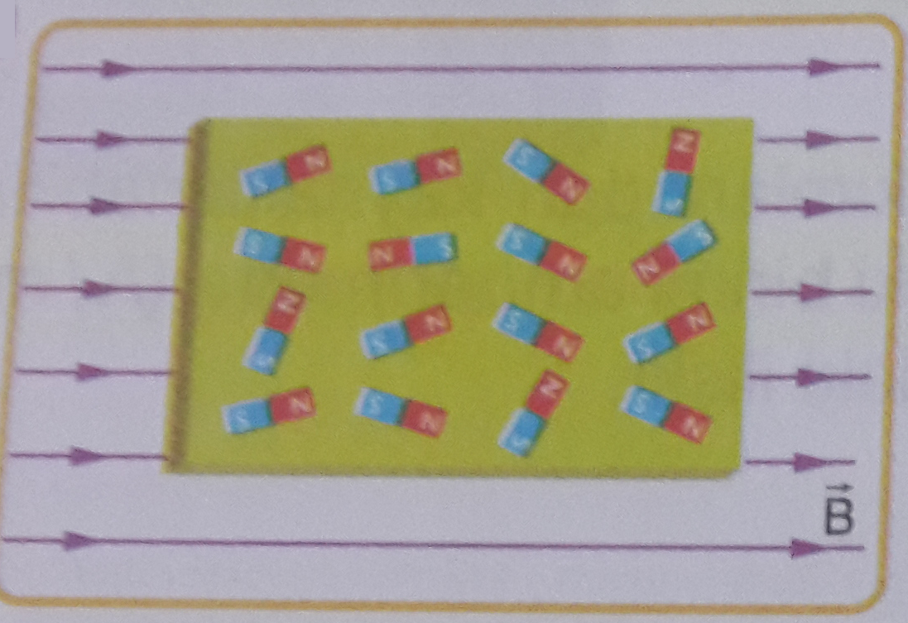
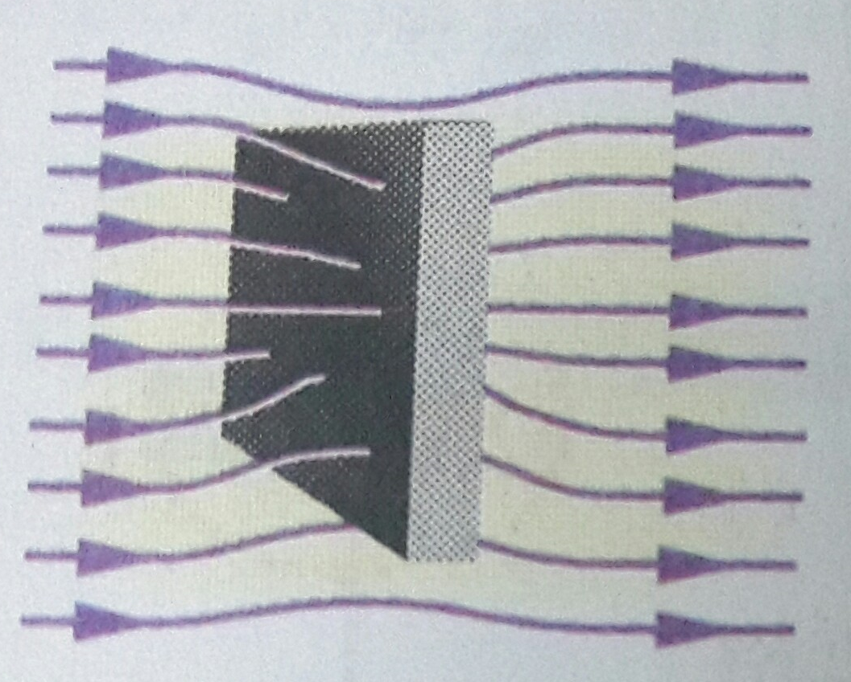
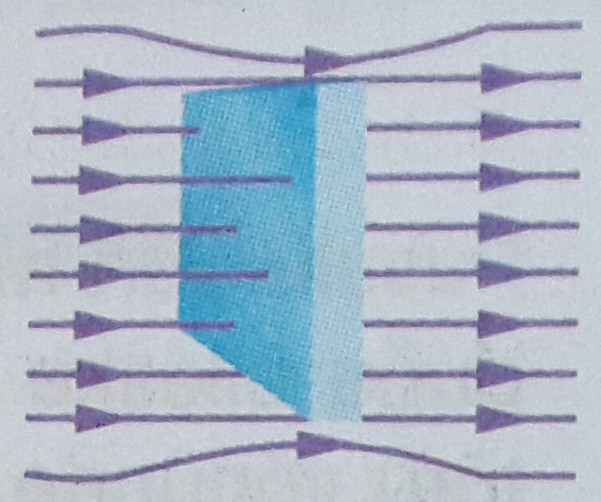
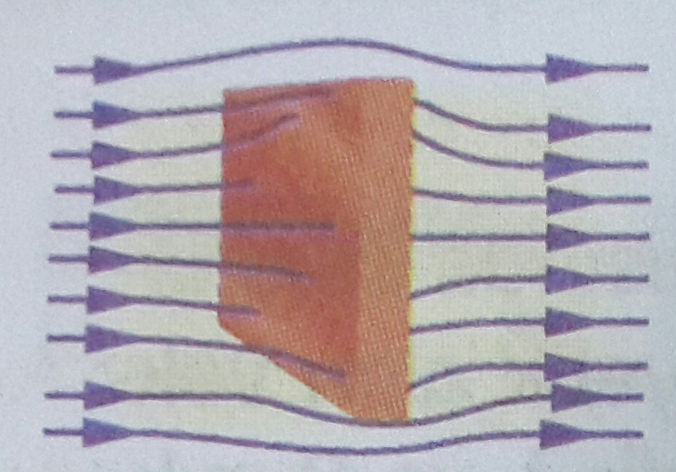
Geçen Hafta Neler Öğrendik?
Mağazalarda Elbiselere Takılan Güvenlik Alarmları
Mıknatıslar
Mıknatısların Manyetik Özellikleri
Manyetik Alan
Manyetik Alan Çizgileri
Mıknatıslar Arasındaki İtme ve Çekme Kuvveti
Maddelerin Manyetik Özellikleri
Mağazalarda Elbiselere Takılan Güvenlik Alarmları
Günün Özeti
Soru Çözümü
Maddelerin Manyetik Özellikleri
Ferromanyetik
Madde
Paramanyetik
Madde
Diyamanyetik
Madde
Notes:
Ferromanyetik maddeler, manyetik alan çizgilerini çok sıklaştırır.
Paramanyetik maddeler, manyetik alan çizgilerini az sıklaştırır.
Diyamanyetik maddeler, manyetik alan çizgilerini seyrekleştirir.
Atom etrafında dönen elektronların oluşturduğu manyetik alan(cık)lar, maddeyi oluşturan atomların mini mıknatıslar (mıknatıscıklar) gibi davranmasına sebep olur.
Bu mıknatıscıkların kutuplanması farklı yönlerde ise madde manyetik özellik göstermezken; mıknatıscıkların kutuplanması aynı yönde olan maddeler ise manyetik özellik gösterirler.

Slide 26
Geçen Hafta Neler Öğrendik?
Mağazalarda Elbiselere Takılan Güvenlik Alarmları
Mıknatıslar
Mıknatısların Manyetik Özellikleri
Manyetik Alan
Manyetik Alan Çizgileri
Mıknatıslar Arasındaki İtme ve Çekme Kuvveti
Maddelerin Manyetik Özellikleri
Mağazalarda Elbiselere Takılan Güvenlik Alarmları
Günün Özeti
Soru Çözümü
Maddelerin Manyetik Özellikleri
Notes:
Ferromanyetik maddeler, manyetik alan çizgilerini sıklaştırırken;
Diyamanyetik maddeler, manyetik alan çizgilerini seyrekleştirir.

Slide 27
Geçen Hafta Neler Öğrendik?
Mağazalarda Elbiselere Takılan Güvenlik Alarmları
Mıknatıslar
Mıknatısların Manyetik Özellikleri
Manyetik Alan
Manyetik Alan Çizgileri
Mıknatıslar Arasındaki İtme ve Çekme Kuvveti
Maddelerin Manyetik Özellikleri
Mağazalarda Elbiselere Takılan Güvenlik Alarmları
Günün Özeti
Soru Çözümü
Mağazalarda elbiselere takılan güvenlik alarmları, kasiyerler tarafından nasıl çıkarılıyor?
Notes:
Video yu seyrettirelim.

Slide 28
Geçen Hafta Neler Öğrendik?
Mağazalarda Elbiselere Takılan Güvenlik Alarmları
Mıknatıslar
Mıknatısların Manyetik Özellikleri
Manyetik Alan
Manyetik Alan Çizgileri
Mıknatıslar Arasındaki İtme ve Çekme Kuvveti
Maddelerin Manyetik Özellikleri
Mağazalarda Elbiselere Takılan Güvenlik Alarmları
Günün Özeti
Soru Çözümü
Günün Özeti
$$\vec{B}$$
Tesla (T)
$$|\vec{F_{1}}|=|\vec{F_{2}}|$$
$$F=K.\frac{M_{1}.M_{2}}{d^{2}}$$
$$\vec{F_{1}}=−\vec{F_{2}}$$

Slide 29
Geçen Hafta Neler Öğrendik?
Mağazalarda Elbiselere Takılan Güvenlik Alarmları
Mıknatıslar
Mıknatısların Manyetik Özellikleri
Manyetik Alan
Manyetik Alan Çizgileri
Mıknatıslar Arasındaki İtme ve Çekme Kuvveti
Maddelerin Manyetik Özellikleri
Mağazalarda Elbiselere Takılan Güvenlik Alarmları
Günün Özeti
Soru Çözümü
Soru Çözümü
(ÖSS 1998)

Slide 30
Geçen Hafta Neler Öğrendik?
Mağazalarda Elbiselere Takılan Güvenlik Alarmları
Mıknatıslar
Mıknatısların Manyetik Özellikleri
Manyetik Alan
Manyetik Alan Çizgileri
Mıknatıslar Arasındaki İtme ve Çekme Kuvveti
Maddelerin Manyetik Özellikleri
Mağazalarda Elbiselere Takılan Güvenlik Alarmları
Günün Özeti
Soru Çözümü
Soru Çözümü
(ÖSS 2000)

Slide 31
Geçen Hafta Neler Öğrendik?
Mağazalarda Elbiselere Takılan Güvenlik Alarmları
Mıknatıslar
Mıknatısların Manyetik Özellikleri
Manyetik Alan
Manyetik Alan Çizgileri
Mıknatıslar Arasındaki İtme ve Çekme Kuvveti
Maddelerin Manyetik Özellikleri
Mağazalarda Elbiselere Takılan Güvenlik Alarmları
Günün Özeti
Soru Çözümü
Soru Çözümü
(ÖSS 2002)

Slide 32
Geçen Hafta Neler Öğrendik?
Mağazalarda Elbiselere Takılan Güvenlik Alarmları
Mıknatıslar
Mıknatısların Manyetik Özellikleri
Manyetik Alan
Manyetik Alan Çizgileri
Mıknatıslar Arasındaki İtme ve Çekme Kuvveti
Maddelerin Manyetik Özellikleri
Mağazalarda Elbiselere Takılan Güvenlik Alarmları
Günün Özeti
Soru Çözümü
Soru Çözümü
(ÖSS 2004)

Slide 33
Geçen Hafta Neler Öğrendik?
Mağazalarda Elbiselere Takılan Güvenlik Alarmları
Mıknatıslar
Mıknatısların Manyetik Özellikleri
Manyetik Alan
Manyetik Alan Çizgileri
Mıknatıslar Arasındaki İtme ve Çekme Kuvveti
Maddelerin Manyetik Özellikleri
Mağazalarda Elbiselere Takılan Güvenlik Alarmları
Günün Özeti
Soru Çözümü
Soru Çözümü
(ÖSS 2006 Fen-1)

Slide 34
Geçen Hafta Neler Öğrendik?
Mağazalarda Elbiselere Takılan Güvenlik Alarmları
Mıknatıslar
Mıknatısların Manyetik Özellikleri
Manyetik Alan
Manyetik Alan Çizgileri
Mıknatıslar Arasındaki İtme ve Çekme Kuvveti
Maddelerin Manyetik Özellikleri
Mağazalarda Elbiselere Takılan Güvenlik Alarmları
Günün Özeti
Soru Çözümü
Soru Çözümü
(ÖSS 2008 Fen-1)

Slide 35
Geçen Hafta Neler Öğrendik?
Mağazalarda Elbiselere Takılan Güvenlik Alarmları
Mıknatıslar
Mıknatısların Manyetik Özellikleri
Manyetik Alan
Manyetik Alan Çizgileri
Mıknatıslar Arasındaki İtme ve Çekme Kuvveti
Maddelerin Manyetik Özellikleri
Mağazalarda Elbiselere Takılan Güvenlik Alarmları
Günün Özeti
Soru Çözümü
Soru Çözümü
(YGS 2012)

Slide 36
Geçen Hafta Neler Öğrendik?
Mağazalarda Elbiselere Takılan Güvenlik Alarmları
Mıknatıslar
Mıknatısların Manyetik Özellikleri
Manyetik Alan
Manyetik Alan Çizgileri
Mıknatıslar Arasındaki İtme ve Çekme Kuvveti
Maddelerin Manyetik Özellikleri
Mağazalarda Elbiselere Takılan Güvenlik Alarmları
Günün Özeti
Soru Çözümü
Soru Çözümü
(YGS 2013)

Slide 37
Bugün Neler Öğrendik?
10.2.4 Mıknatıslar
10.2.4.1. Mıknatısların manyetik özelliklerinin nedenlerini açıklar ve maddeleri manyetik özelliklerine göre sınıflandırır.
a. Öğrencilerin deneyler yaparak ve simülasyonlar kullanarak manyetik alan kavramını açıklamaları sağlanır.
b. Öğrencilerin bir mıknatısın manyetik alan kuvvet çizgilerinin mıknatısın farklı noktalarında nasıl değiştiğini görmeleri sağlanır.
10.2.4.2. Mıknatıslar arasındaki itme ve çekme kuvvetini manyetik alan kavramını kullanarak açıklar ve bu kuvvetin bağlı olduğu değişkenleri analiz eder.
a. Mıknatısların itme-çekme kuvvetleri ile ilgili matematiksel işlemlere girilmez.
b. Öğrenciler mıknatısları kullanarak günlük hayatta belirledikleri bir probleme çözüm önerisi üretmeleri sağlanır.
Notes:
Kazanımların önemini vurgulayalım. Niye paylaşmaya değer görüyoruz.

Slide 38
ÖNÜMÜZDEKİ HAFTA NE ÖĞRENECEĞİZ?
10.2.5. Akım ve Manyetik Alan İlişkisi
10.2.5.1. Üzerinden akım geçen düz bir iletkenin oluşturduğu manyetik alanı etkileyen değişkenleri analiz eder.
a. Öğrencilerin deneyler yaparak ve simülasyonlar kullanarak değişkenleri belirleyebilmeleri için ortam hazırlanır.
b. Öğrencilerin elektromıknatısların kullanım alanlarına örnekler vermeleri sağlanır.
c. Manyetik alan şiddeti ile ilgili matematiksel işlemlere girilmez.
10.2.5.2. Dünyanın oluşturduğu manyetik alanının sebeplerini ve sonuçlarını tartışır.
a. Öğrencilerin ilgi alanlarındaki farklılıklar göz önünde bulundurularak araştırma yapmaları sağlanır.
b. Öğrencilerin manyetik kuzey ile coğrafi kuzey arasındaki farkı açıklamaları sağlanır.
c. Öğrencilerin yüksek gerilim hatlarının geçtiği alanlarda oluşan manyetik alanın canlılar üzerine etkilerini tartışmaları sağlanır.
Notes:
Kazanımların önemini vurgulayalım. Niye paylaşmaya değer görüyoruz.

Slide 39
Önümüzdeki Hafta Görüşürüz
Düzenli Çalışalım ve ☺

